Slide 1
第2章 电阻电路的等效与分析
学前提问：5分钟快速浏览P21~29页
将支路看成一个整体，求VCR，列KVL、KCL
1、分析电路，支路不是单一
元件怎么分析？
2、何谓单口网络？
3、等效电路的本质是什么？
4、含源等效规律
5、实际电源的两种模型及其转换的分析思路？
含一个端口的独立整体，流入端口和流出端口的电流为同一电流。
本质就是端口VCR相同
最基本的等效规律，优先分析

Slide 2
第2章 电阻电路的等效与分析
2.1 单口网络的等效电路
一）单口网络(二端网络)的定义
一组元件组合而成的整体（用方框表示），若只有两个端钮和外电路相联，且满足流进端钮的电流等于流出端钮的电流，则称其为单口网络。
i
u_{s}
i
+
–
i
+
R1
i_{s}
+
+
R₁
R₂
u
u
N
R2
u
R₃
–
–
R₅
i
i
–
R₄
i
N
N
单口网络
说明：单个二端元件是最简单的单口网络。

Slide 3
二）单口网络的描述方式
1) 用具体的电路图描述
i
u_{s}
i
+
–
+
R₁
i_{s}
+
R₁
R₂
u
R₂
u
R₃
–
i
R₄
R₅
–
i
N
N
2) 用其端口的VCR描述（方程或曲线）
3) 用等效电路描述
u_{s}
i
i
+
–
+
+
R₁
R₂
u
N
u
R₃
–
i
R₄
R₅
–
i
N
说明：
单口网络端口的VCR由其本身决定，与其相联的外电路无关。

Slide 4
三）等效单口网络的概念
1)串联等效电阻
i
i
+ –
+ –
+
+
R1
R2
+
等效为
u
R
u
R3
–
i
–
i
–
N₁
N₂
当满足 R=R₁+R₂+R₃时N₂ 和N₁互为等效电路
R=R₁+R₂+R₃ 等效条件

Slide 5
2）并联等效电阻 (//并联的符号）
i
i
+
i₁
i₂
i₃
+
u
G₁
G₂
G₃
u
G
等效为
–
i
–
N₁
N₂
当满足 G = G₁+G₂+G₃时N₂ 和N₁互为等效电路
G=G₁+G₂+G₃ 等效条件

Slide 6
3）等效单口网络(二端网络)的定义
如果两个单口网络N₁和N₂ (其内部结构可以完全不同) 其端钮上的VCR完全相同（即N₁和N₂对任意外电路M的作用完全相同)，则称这两个单口网络N₁和N₂互为等效电路。
i
i
+
+
M
M
u
u
G
G₁
G₂
G₃
–
–
i
i
N₂
N₁
i= u G
i= u (G₁+G₂+G₃)
当G= G₁+G₂+G₃时N₁和 N₂互为等效电路

Slide 7
说明：1)等效是指对任意的外电路等效。
i
i
+
+
M
M
u
u
G
G₁
G₂
G₃
–
–
i
i
N₂
N₁
i= u G
i= u (G₁+G₂+G₃)
当G= G₁+G₂+G₃时N₁和 N₂互为等效电路
2)求单口网络的等效电路，实际上是求该单口网络的VCR。
3)运用等效的概念可以把一个结构复杂的单口网络用
一个简单的单口网络等效，从而使电路分析计算简化。

Slide 8
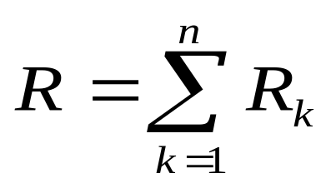
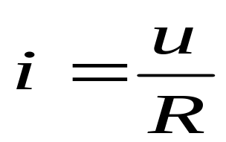
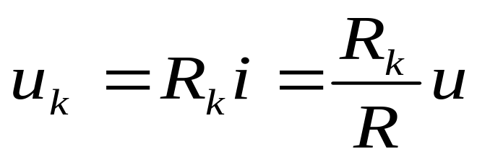
2.2 分压电路和分流电路
2.2.1 串联电路的分压公式
u₁
u₂
i
+ –
+ –
+
+
R₁
R₂
u
R₃
u₃
u_{n}
–
–
+
–
i
R_{n}
串联电路的分压公式

Slide 9
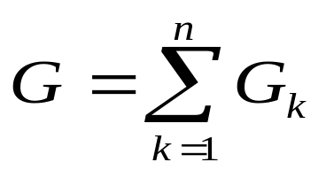
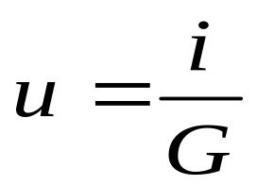
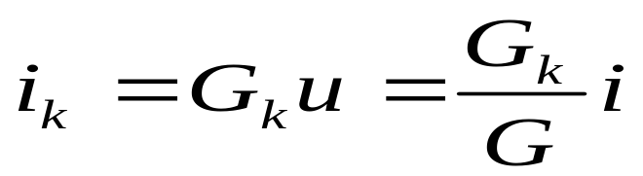
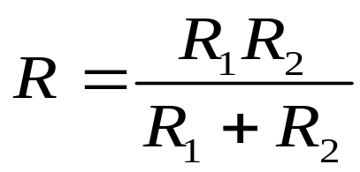
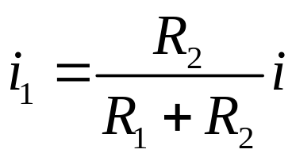
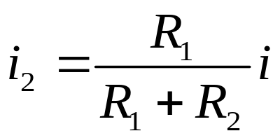
2.2.2 并联电路的分流公式
i
+
i₁
i₂
i₃
i_{n}
u
G₁
G₂
G₃
G_{n}
–
并联电路的分流公式
两个电阻并联电路时
i
+
i₁
i₂
u
R₁
R₂
–
要求：1)熟练掌握分压公式
2)熟练掌握分流公式(两个电阻并联)

Slide 10
例 12：求图所示电路ab端的等效电路
12i₁
2Ω
i
−
+
a
+
6Ω
3Ω
u
i₁
–
b
N

Slide 11
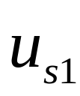
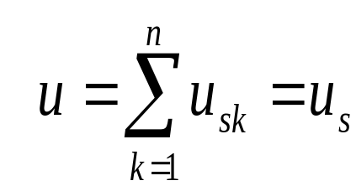
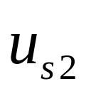



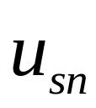
2.3一些简单含源电路的等效规律
一）电压源的串联
i
i
i
i
n个电压源串联的单口网络，对任意外电路（即对任意电流 i）可等效成一个电压值为u_{s}的电压源。

Slide 12
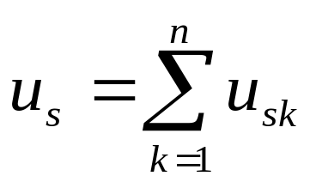


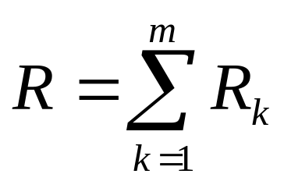


i
R₁
R_{m}
i
n个电压源和m个电阻串联的单口网络，对任意外电路（即对任意电流 i ）可等效成一个电压源串电阻支路。

Slide 13



例14：求图所示单口网络的等效电路,并写出其VCR。
–
+
i
+
15v
3Ω
5V
7Ω
u
–
–
10Ω
10v
+
–
+
思考： 理想电压源的并联？

Slide 14

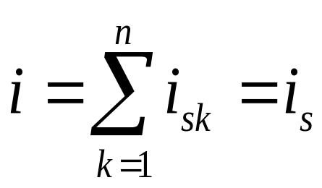





二）电流源的并联
n个电流源并联时，对任意外电路（即对任意端电压u）可等效成一个电流值为i_{s}的电流源。

Slide 15
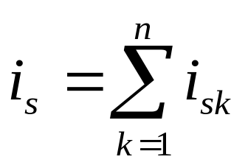




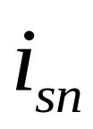


G
G₁
G_{m}
n个电流源和m个电阻并联的单口网络，对任意外电路（即对任意端电压u）可等效成一个电流源并电阻支路。

Slide 16

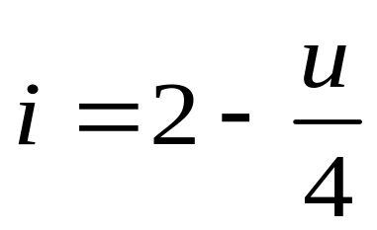
例15：求图所示单口网络的等效电路,并写出其VCR。
i
2A
5A
+
u
4Ω
6Ω
12Ω
–
3A
思考：理想电流源的串联？

Slide 17

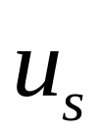


三）电压源与其它元件（或支路）并联
i
i
N'
N
N
电压源与其它元件(或支路)并联时，对端口而言，其它元件(或支路) 去掉后可以用一个电压值为u_{s}的电压源等效。

Slide 18
例16：在图一和图二电路中，分别求流过可变电阻R和10V
电压源的电流。
i
i
+
+
10V
2Ω
10V
–
R
–
R
N₁
N₂
图一
图二

Slide 19





四）电流源与其它元件(或支路)串联
i
i
N
N
电流源与其它元件(或支路)串联时，对端口而言，其它元件(或支路)去掉后可以用一个电流值=i_{s}的电流源等效。

Slide 20
例16：在图所示两个电路中分别求端口电压u 及3A
电流源的两端电压。
i
i
+
+
+
u–
50V
–
3A
+
u
10Ω
10Ω
3A
u₁
–
–
N₂
N₁

Slide 21
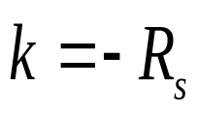
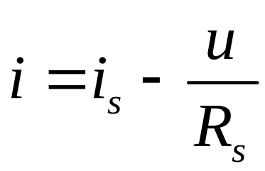
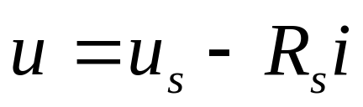


2.4实际电源的两种模型及其等效变换
u
2.4.1 实际电源的电路模型
u_{s}
i
实际电源
+
u
R
i
–
0
is
i
i
is
+
RS
u
i
i
–

Slide 22

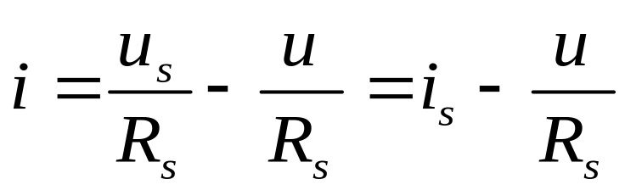

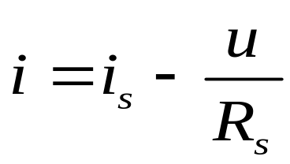
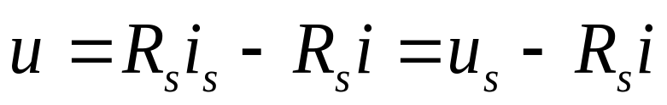
2.4.2 电源两种模型间的等效转换
i
i
is
+
RS
u
i
i
–
N₁
N₂
讨论：当N₁和 N₂满足什么条件时互为等效电路
说明：(1)变换时要注意电压源与电流源的参考方向

Slide 23
⑵电源的两种模型是根据实际电源的外部特性建立的，因此只是对外电路等效。
i
i
is
+
M
u
M
RS
i
i
–
N₁
N₂

Slide 24

例17：求图所示单口网络的等效电路,并写出其VCR。
2Ω
i
i
a
a
+
+
+
–
+
+
+
2A
2v
9v
3v
9v
3A
–
–
+
–
–
u
2v
u
3A
3Ω
3Ω
–
5Ω
–
5Ω
b
b
i
i
i
a
a
a
+
+
–
+
–
+
+
–
+
2v
+
2v
2v
18v
3A
3A
6A
–
u
u
u
3Ω
5Ω
–
3Ω
5Ω
–
3Ω
–
5Ω
b
b
b

Slide 25
例18：求图所示电路a b端的等效电路
2u
+
i
4u
2Ω
i
a
–
a
3Ω
2Ω
+
5A
+
u
3Ω
6Ω
u
+
6Ω
15v
–
–
b
–
N
b
N
i
a
+
+
4u
2Ω
i
0.8Ω
–
a
u
+
2Ω
+
+
10V
u
2V
–
–
–
–
b
b
N
N

Slide 26
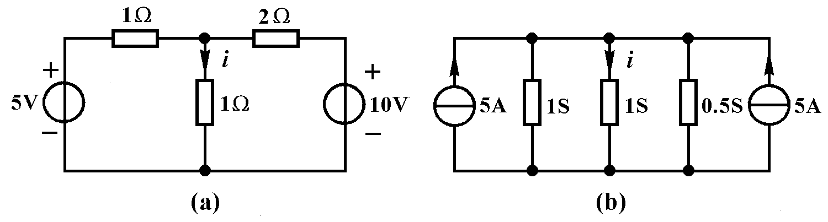
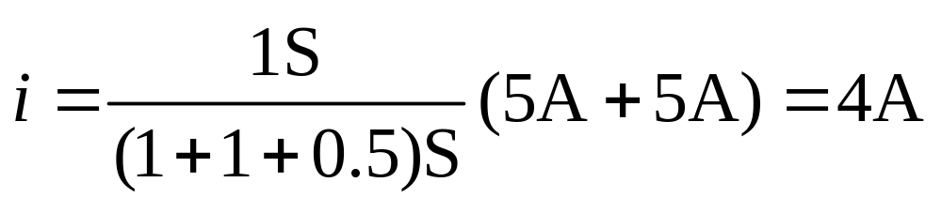
例19 求图 (a)电路中电流i 。
解：用电源等效变换公式，将电压源与电阻串联等效变换为
电流源与电导并联，得到图(b)电路。用分流公式求得

Slide 27
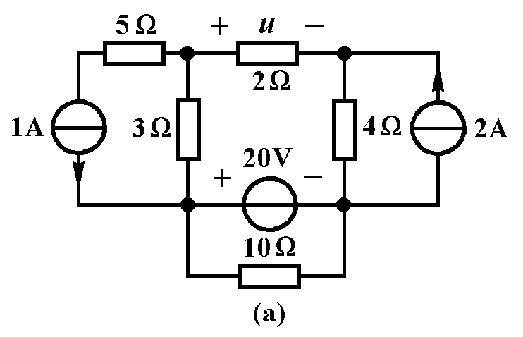
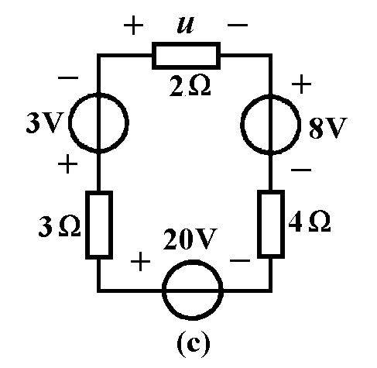
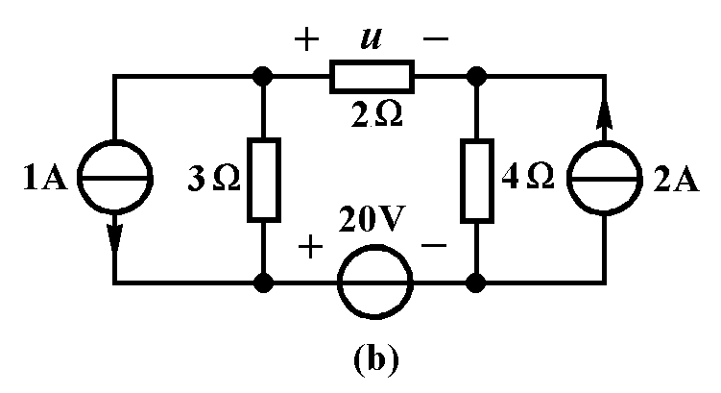
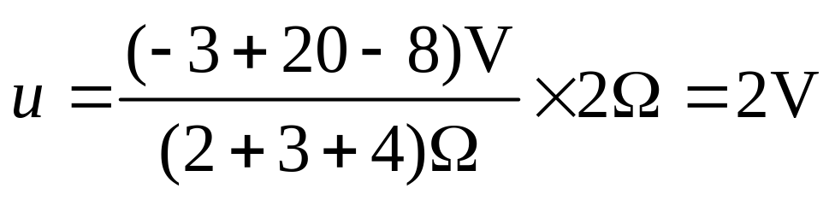
例20 求图(a)电路中电压u。
解：(1)将1A电流源与5Ω电阻的串联等效为1A电流源。20V
电压源与10Ω电阻并联等效为20V电压源，得到图(b)电路。
(2) 再将电流源与电阻并联等效为一个电压源与电阻串联，得到图(c)所示单回路电路。由此求得

